Slide 1

TRƯỜNG TIỂU HỌC LONG BIÊN
TOÁN
Luyện tập ( Tr. 7)

Slide 2
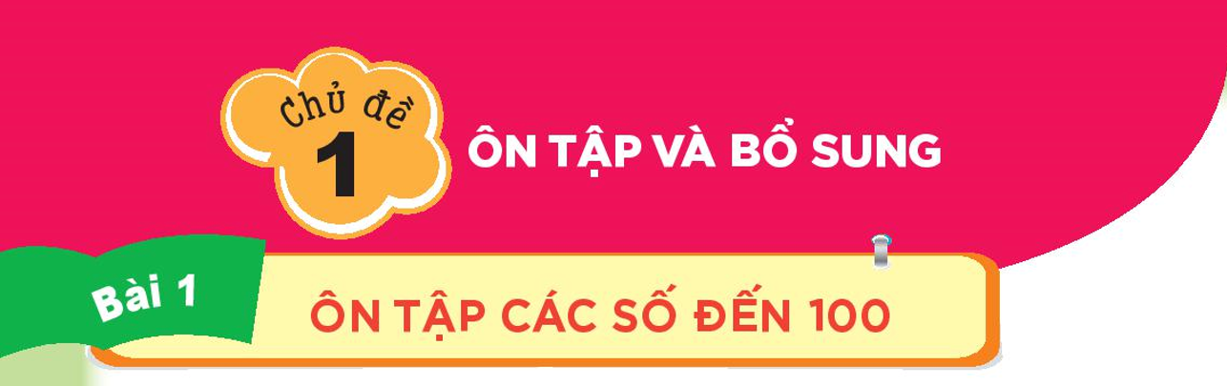

KẾT NỐI TRI THỨC VỚI CUỘC SỐNG
LUYỆN TẬP
TRANG 7

Slide 3
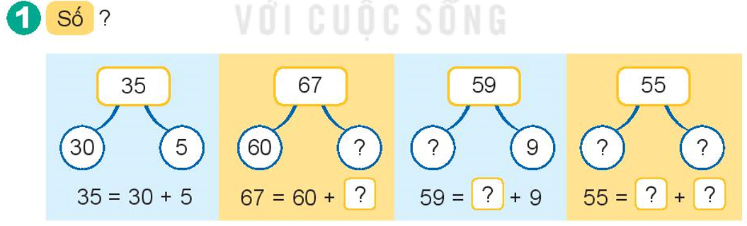
7
50
50
5
7
50
50
5

Slide 4
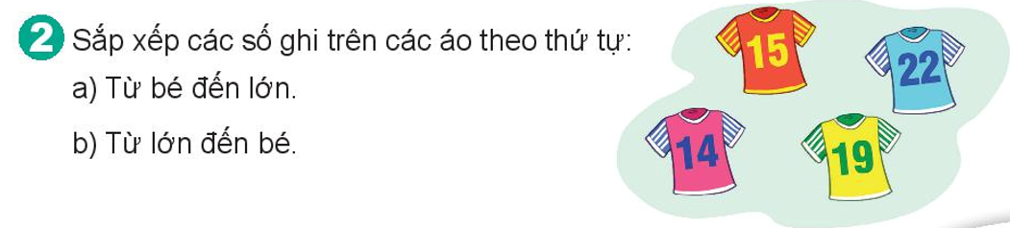
14, 15, 19, 22
22,19,15,14

Slide 5
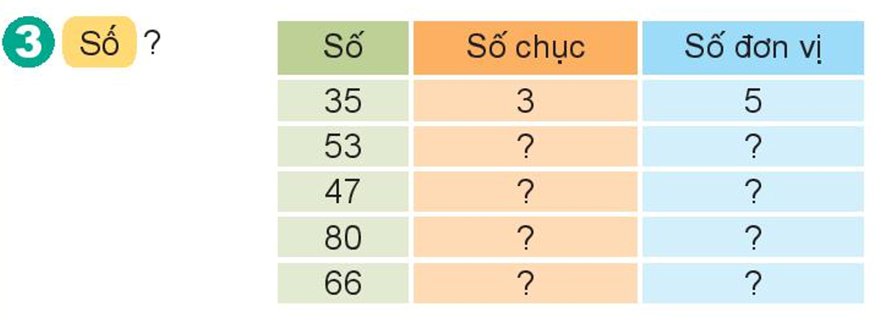
5
3
4
7
8
0
6
6

Slide 6
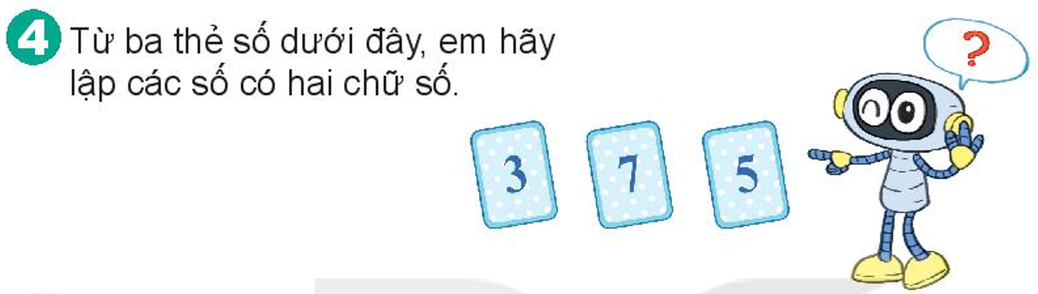
Hàng chục
3
7
5
Hàng đơn vị
3 7 5
3 7 5
3 7 5
Vậy các số có
hai chữ số là:
33
37
35
73
77
75
53
57
55

Slide 7


CHÀO CÁC CON !

